Slide 1
МОСКОВСКИЙ ГОСУДАРСТВЕННЫЙ СТРОИТЕЛЬНЫЙ УНИВЕРСИТЕТ
Кафедра механики грунтов и геотехники
Механика грунтов
Состав курса
и последовательность его изучения
Преподаватель Гусева Е.С.

Slide 2
Состав курса
1. Курс из Лекций
2. Лабораторные работы.
Лабораторная работа № 1. «Определение физических характеристик грунтов, их классификационных показателей, расчетного сопротивления R₀».
Лабораторная работа № 2. «Определение показателей деформируемости грунта методом компрессии в одометре».
Лабораторная работа № 3. «Определение показателей деформируемости грунта при испытании в приборе трехосного сжатия (стабилометре)».
Лабораторная работа № 4. «Определение показателей прочности грунта методом раздавливания образца в приборе трехосного сжатия (стабилометре)».
Лабораторная работа № 5. «Определение показателей прочности грунта в приборе одноплоскостного среза».

Slide 3
Для получения итоговой оценки по курсу нужно:
Выполнить 5 лабораторных работ их результаты внести в итоговую таблицу и отправить ее на проверку.
Пройти контрольное тестирование.
Выполнить Расчетно-графическую работу.
Выполнить Зачетное задание, состоящее из двух теоретических вопросов или написать Реферат.

Slide 4
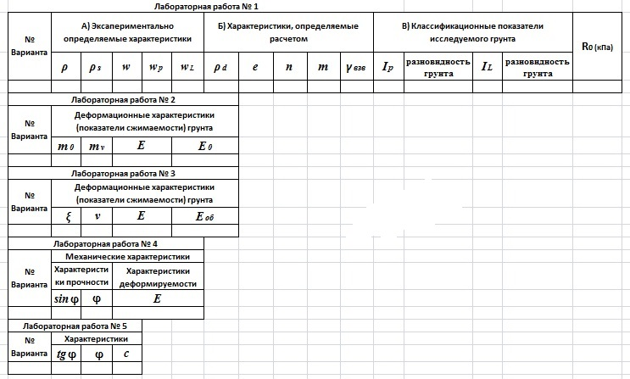
Итоговая таблица по Лабораторным работам

Slide 5
Требования к Зачетному заданию
Титульный лист обязателен.
Отвечать на вопросы подробно (копирование лекций не приветствуется)
Можно пользоваться дополнительной информацией, при этом обязательно давать ссылки на ее источники.
Сопровождать ответ формулами, схемами.
Шрифт № 14 Times New Roman интервал 1,5.

Slide 6
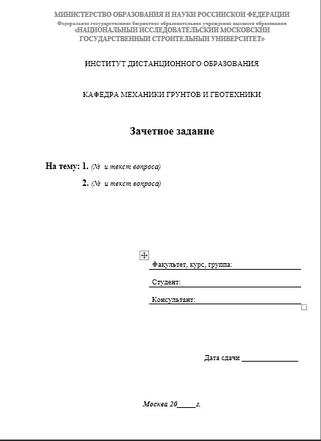
Образец титульного листа для Зачетного задания

Slide 7
Требования к Реферату
Титульный лист обязателен.
Текст должен легко читаться и сопровождаться формулами, схемами, графиками, где это нужно.
Текст должен быть выдержан, в научно-публицистическом стиле. В работе нельзя использовать обороты простонародной речи, сленг и прочее.
Необходимо пояснять научные термины. Для слов, которые написаны на иностранном языке, дать обязательный перевод на русский язык.
Шрифт № 14 Times New Roman, интервал 1,5.

Slide 8
Последовательность работы над рефератом:
  Подбор литературы.
  Изучение подобранной литературы.
  Составление плана.
  Написание: представить тему реферата в виде нескольких или одного вопросов и дать на них развернутые ответы.

Slide 9
Примерный план написания реферата
  Содержание или план
  Введение
  Основная часть. Она должна строиться последовательно, от общего к частному и состоять из следующих друг за другом глав, где в логической последовательности излагается материал по теме реферата.
  Выводы или заключение
  Список использованной литературы.

Slide 10
Образец титульного листа для Реферата

Slide 11
Зачет по курсу «Механика грунтов»
Зачет выставляется после:
выполнения всех лабораторных работ;
получения положительных оценок по Контрольному тестированию;
выполнения расчетно-графической работы
ответа на вопросы Зачетного задания или написания Реферата.

